Slide 1
PARCOURSUP: une nouvelle plateforme

Slide 2
Les objectifs de la réforme:
Tout bachelier a une place dans l’enseignement supérieur
Plus de tirage au sort mais un choix éclairé
Réduire le taux d’échec en licence

Slide 3
Les grands axes de la réforme
Une meilleure information au lycée : intégration en terminale de deux semaines dédiées à l’orientation
L'ouverture d’une nouvelle plateforme plus simple d’utilisation en janvier 2018
Une offre augmentée dans les formations en tension.

Slide 4
Le rôle du professeur principal
1/ Un Accompagnement à l’orientation «renforcé» pour les élèves
a - Les 2 semaines de l’orientation:
Permettre aux élèves de préciser leurs projet d’avenir
Il s’agit d’ouvrir leur réflexion, d’élargir le champ des possibles pour chacun d’eux.
Semaine 1 (novembre- décembre): en amont du conseil de classe elle doit aider les élèves à préciser leurs projets
L’objectif principal est l’information sur les métiers, les études supérieures…
Il est possible de mobiliser les CIOs.

Slide 5
Le rôle du professeur principal
1/ Un Accompagnement à l’orientation « renforcé » pour les élèves
a - Les 2 semaines de l’orientation:
Semaine 2 en févier : elle a lieu avant la fin de saisie des vœux par l’élève et avant le deuxième conseil de classe.
Objectif : Permettre aux élèves de faire des choix de poursuite d’études supérieures réfléchis et éclairés
Permettre à l’élève de mieux utiliser les ressources extérieures : JPO, Salons…

Slide 6
Le rôle du professeur principal
1/ Un Accompagnement à l’orientation « renforcé » pour les élèves
b - 2 professeurs principaux par classe de terminale
Permet une répartition de la classe afin de suivre un nombre plus restreint d’élèves et de favoriser l’élaboration du projet de chacun.
Comment ?
la fiche de dialogue est utile pour échanger avec les familles autour du projet de l’élève.
L’établissement peut l’adapter comme souhaité
Le professeur principal en fait la synthèse pour le conseil de classe.

Slide 7
Le rôle du professeur principal 1/ Un Accompagnement à l’orientation renforcé pour les élèves
c - Un rôle renforcé du conseil de classe
Objectif : Renforcer le dialogue avec les lycéens et les accompagner dans la formulation de vœux.
2 conseils de classe:
1er trimestre (décembre): le conseil de classe émet des recommandations
2ème trimestre (février): le conseil de classe prépare des avis sur chaque vœu. Après concertation, le PP fait une synthèse et le CE émet un avis.

Slide 8
La fiche Avenir
Le lycéen a formulé des vœux
Chaque professeur formule une appréciation sur les résultats pour sa discipline
Les Professeurs principaux font la synthèse
Puis :
Le chef d’établissement émet un avis sur la fiche Avenir pour chaque vœu
Elle sera transmise sur la plateforme numérique

Slide 9
Le rôle du professeur principal 2/ Connaître le fonctionnement de Parcoursup
10 vœux maximum (au lieu de 24)
Fin des pastilles vertes
Pas de classement des vœux : la question faut-il mettre en vœu 1 la CPGE X ou Droit à Paris X ne se pose plus.
Le principe des vœux groupés est maintenu et étendu
Pour chacun de ses vœux, le candidat reçoit une réponse.

Slide 10
Le rôle du professeur principal 2/ Connaître le fonctionnement de Parcoursup
a - Les réponses possibles des établissements
d’enseignement supérieur
Pour les formations sélectives (BTS, CPGE, DUT…) : pas de changement
Oui = admis
Non = refusé
En attente = admis mais sur liste d’attente
Le candidat peut être en attente et a connaissance de son rang sur liste d’attente.
Pour les formations non sélectives : Licences
Oui = admis
Oui si = admis s’il accepte un parcours spécifique avec ECTS
En attente= admis mais sur liste d’attente

Slide 11
Le rôle du professeur principal 2/ Connaître le fonctionnement de Parcoursup
La réponse «oui si»
Elle est attribuée lorsque le parcours du candidat ne répond pas aux « attendus »
Un parcours spécifique lui est proposé (validation d’ECTS)
Les attendus:
Connaissances et aptitudes nécessaires à l’entrée dans le supérieur, projet, motivation..

Slide 12
Un exemple de réponses:
Vœu du candidat | Réponse de l’établissement | Réponse de l’élève
CPGE | En attente
CPGE | Non
CPGE | En attente
CPGE | Oui | ?
PACES | Oui | ?
DUT | En attente
Licence | Oui | ?
Licence | Oui si | ?
CPGE | Non
CPGE | Non
Le candidat doit choisir

Slide 13
Le rôle du professeur principal 2/ Connaître le fonctionnement de Parcoursup
b - Les réponses des candidats
Ce n’est plus APB qui décide, c’est l’élève qui choisit
Dès qu’il a reçu deux réponses positives, le futur étudiant doit choisir entre les deux sans pour autant renoncer aux vœux encore en attente
Les vœux sur liste d’attente recevront une proposition en fonction des désistements au fil de l’eau
Interruption pendant la durée des épreuves écrites du bac

Slide 14
Le rôle du professeur principal 3/- Le suivi des élèves sur Parcoursup
Un suivi pédagogique
La création du dossier: veiller à ce que les éléments demandés soient renseignés
La conformité des notes, moyennes et appréciations conformes aux bulletins papier.
Veiller à La formulation des vœux en temps voulu ( ne pas attendre cette période pour réfléchir)
veiller au suivi des réponses données par les établissements pour chaque élève.
Le suivi des réponses des candidats: veiller au respect des délais donnés pour les réponses des élèves (attention aux oublis).
Rappeler aux élèves que l’absence de réponse entraîne la démission (donc pas de proposition possible)
complémentaire
Rappeler aux élèves que l’absence de réponse entraîne la démission
Rôle du PP :
Inciter le candidat à utiliser la messagerie à partir de son dossier APB

Slide 15
Le rôle du professeur principal 3/- Le suivi des élèves sur Parcoursup
Un suivi plus technique:
Veiller à ce que le candidats utilise la messagerie de la plateforme.
Rappeler aux élèves sans proposition qu’ils pourront participer à la procédure complémentaire
Fin Mai prévoir les demandes des familles et des élèves qui ne sauront pas choisir parmi leurs propositions.
complémentaire
Rappeler aux élèves que l’absence de réponse entraîne la démission
Rôle du PP :
Inciter le candidat à utiliser la messagerie à partir de son dossier APB

Slide 16
Le calendrier prévisionnel
11 décembre 2017 au 17 janvier 2018 : les établissements d’accueil inscrivent les informations sur leurs formations
15 janvier 2018 : ouverture au public pour information.
22 janvier 2018 jusqu’au 13 mars 2018 : Inscription et formulation des vœux
14 au 31 mars 2018 : remplissage des fiches Avenir en EPLE
3 avril au 18 mai 2018 : examen des vœux par les établissements
fin mai 2018 début des propositions aux élèves qui ont 1 semaine pour répondre.
De juillet à septembre : ouverture de la phase complémentaire
Arrêt pendant les épreuves du baccalauréat.

Slide 17
Des ressources utiles
http://www.education.gouv.fr/cid122039/plan-etudiants-accompagner-chacun-vers-la-reussite.html
Le dossier de presse
http://eduscol.education.fr/cid73382/l-orientation-du-lycee-a-l-enseignement-superieur.html
Le plan étudiants
Le vademecum
plan étudiants: informations pratiques pour les familles (Le 4 pages parents)
Le modèle de la fiche dialogue

Slide 18
Les ressources Onisep pour accompagner les élèves de Terminales

Slide 19
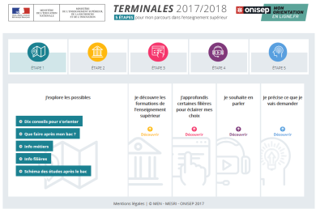
Sur le Web
Site "Terminales 2017-2018"
5 étapes pour accompagner la démarche des lycéens vers l’enseignement supérieur:
« J’explore les possibles »;
« Je découvre les formations de l’enseignement supérieur »;
« J’approfondis certaines filières pour éclairer mes choix »;
« Je souhaite en parler »;
« Je précise ce que je vais demander ».
Notes:
Site Terminale 2017/2018
Dans le cadre du Plan Etudiants, l’Onisep a développé un nouveau site dédié aux lycéens de terminale. Il s’agit de donner des clés sur les filières de formation post-bac pour éclairer leurs choix d’orientation. Ce site présente 5 étapes pour accompagner la démarche des lycéens vers l’enseignement supérieur. Il propose une approche vivante avec des conseils pratiques et des retours d’expériences d’enseignants et d’étudiants, ainsi que des quiz pour tester ses connaissances sur les formations.
“J’EXPLORE LES POSSIBLES” www.terminales2017-2018.fr fait un focus sur les poursuites d’études les plus adaptées selon son profil de bac. Il dresse aussi un panorama complet des différentes filières de formation post-bac : BTS/BTSA, DUT, licences, licences professionnelles, masters, prépas, écoles d’ingénieurs, écoles de commerce, écoles spécialisées et IEP. Sont ainsi abordés l’organisation des études, la durée des études, le rythme de travail, mais aussi les poursuites d’études et les perspectives d’insertion professionnelle. Des fiches synthétiques présentent les programmes des 45 licences.
JE DÉCOUVRE LES FORMATIONS DE L’ENSEIGNEMENT SUPÉRIEUR” Dans cette rubrique, www.terminales2017-2018.fr fait la part belle aux témoignages (« Ma 1ère année en… »). Des étudiants expliquent leur choix de formation post-bac, racontent leur quotidien, les éventuelles difficultés rencontrées et leurs projets d’avenir.
Dans un dossier consacré à la réussite en licence, enseignants et étudiants apportent leurs éclairages sur l’organisation du travail, les dispositifs d’accompagnement à l’université… Via un moteur de recherche, les internautes peuvent également accéder à l’ensemble des formations post-bac et aux établissements qui les proposent.
“J’APPROFONDIS CERTAINES FILIÈRES POUR ÉCLAIRER MES CHOIX” Cette rubrique fait un zoom sur certaines filières (écoles d’art, études médicales, domaine des sciences, de la technologie et de la santé…), dont quelques-unes sont en tension au regard du nombre de candidats (Psychologie, STAPS…). Le site renvoie vers des outils numériques (les MOOCS de France Université Numérique, les plateformes « Sport, STAPS ou pas » et « Psycho ou pas » de l’Onisep) qui permettent de découvrir le contenu de ces formations, le déroulement des cursus, les débouchés professionnels et de déconstruire les idées reçues sur ces filières. “JE SOUHAITE EN PARLER” www.terminales2017-2018.fr identifie tous les interlocuteurs susceptibles d’aider les jeunes et leur famille dans leur démarche d’orientation. Il répertorie ainsi les lieux d’information en France : centres d’information et d’orientation, réseau information jeunesse, services communs universitaires d’information et d’orientation. Il fait un lien sur le service gratuit de l’Onisep, www.monorientationenligne.fr, dont les conseillers répondent aux questions sur les formations, les métiers et l’orientation par tchat, mél ou téléphone. Il propose également un calendrier des journées portes ouvertes des établissements pour chaque académie
“JE PRÉCISE CE QUE JE VAIS DEMANDER” Pour que les lycéens anticipent au mieux leur entrée dans l’enseignement supérieur, cette rubrique fait le point sur le nouveau contexte et les différentes phases d’accès à l’enseignement supérieur, les éléments-clés du plan Etudiants et donne 10 conseils pour préparer ses choix d’orientation. Elle présente les 4 étapes du calendrier du dispositif d’accès et d’inscription dans l’enseignement supérieur et les nouveautés (2 semaines d’orientation au lycée, 2 professeurs principaux en classe de terminale…).

Slide 20
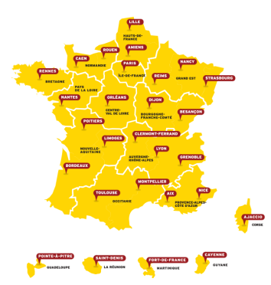
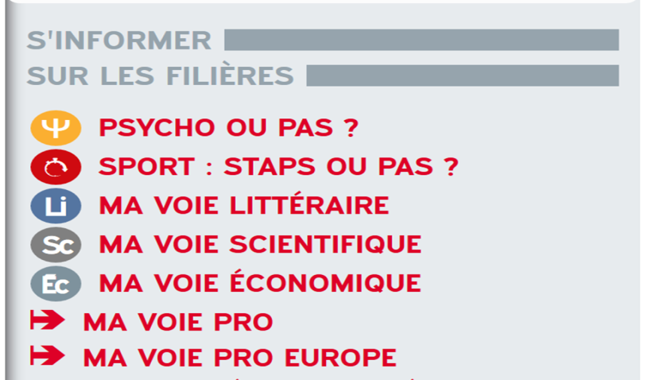
ONISEP.fr
Et des ressources spécifiques IDF sur le site Onisep régional:
www.onisep.fr/ile-de-france
Notes:
Le site Onisep offre une large palette d’informations sur l’enseignement supérieur : - les onglets « Après le Bac » et « Métier » ; - les sites thématiques (Psycho ou pas ?, Sport : STAPS ou pas ?, Ma voie économique…); - L’onglet « Equipes éducatives » : des ressources pour accompagner les élèves dans la construction de leur projet d’orientation post-bac.
Le site Onisep Île-de-France diffuse des informations régionales : actualités, évènements, dossiers thématiques… et les publications académiques et régionales gratuites en téléchargement.
Psycho ou pas?
LES ÉTUDES DE PSYCHOLOGIE DÉCRYPTÉES La plateforme est organisée autour de trois rubriques : « mon projet professionnel », « mes choix d’études » et « témoins en direct » mais les informations sont aussi accessibles via des modules thématiques. Quel bac pour faire une licence de psycho ? Quel taux de réussite en licence ? Quelle est la part du travail personnel à la fac ? Quelles sont les matières enseignées en licence ? Que recouvre le titre de psychologue… ? onisep.fr/psycho-ou-pas répond à toutes ces interrogations. Cette plateforme présente la filière psycho, de la L1 jusqu’au master, détaille le programme des enseignements, l’emploi du temps, les réorientations possibles…
FOCUS SUR LES DÉBOUCHÉS PROFESSIONNELS Dans quels secteurs peut-on travailler après ses études ? Grâce à la plateforme, les internautes peuvent explorer les domaines dans lesquels exercent les psychologues : la santé, le social, la justice, les ressources humaines, la formation et l’orientation. Les futurs étudiants peuvent ainsi anticiper les difficultés d’insertion auxquelles ils risquent d’être confrontés après l’obtention de leur diplôme. Le module « autres pistes » passe en revue les compétences et/ou appétences attendues en psycho (j’ai le sens de l’écoute ; j’ai envie d’aider les autres…) et invite les élèves à découvrir des métiers proches de celui de psychologue. DES TÉMOIGNAGES À L’APPUI Les quiz « qui sont les psys ? » et « idées reçues sur les études de psycho » permettent aux futurs étudiants de tester leurs connaissances sur les études, les métiers et de prendre conscience des spécificités de cette filière. Des conseils d’enseignants, des témoignages d’étudiants, de jeunes professionnels faisant partager leur expérience apportent des repères essentiels sur la filière psycho et ses perspectives d’emploi. Cette plateforme sera enrichie au fil du temps d’interviews en vidéo d’étudiants et d’enseignants. onisep.fr/psycho-ou-pas est également accessible sur APB, le portail d’inscription dans l’enseignement supérieur, pour les élèves formulant des vœux en licence de psychologie.
Filtres : « Mes choix d’études », « Mon projet pro », « Témoins en direct »
Ma voie eco / scientifique / littéraire : « Les bacs et études supérieurs » et « les métiers »
Ma voie pro Europe: le portail européen pour la mobilité des jeunes en voie pro
Ce site s’adresse aux jeunes, aux équipes éducatives et aux entreprises. Il est né de la coopération entre AGEFA PME (association crée par la confédération des petites et moyennes entreprises pour contribuer au développement de l’enseignement professionnel et de l’apprentissage, l’Onisep et le pôle européen et international du SAIO de l’académie de Strasbourg. Ce portail multilingue (français, anglais, espagnol, allemand, italien) donne des informations et des conseils pour les jeunes en voie professionnelle (apprentis, lycéens, étudiants) qui souhaitent effectuer un séjour en Europe dans le cadre d’un volontariat, d’un stage, d’un emploi, d’une formation, ou d’un programme d’échange. Il poursuit plusieurs objectifs : informer sur les formations, les filières professionnelles et les certifications dans les pays européens, élargir l’offre de stages à l’espace européen, constituer un espace d’aide et de conseils pour les projets individuels et collectifs de mobilité.
Le site propose:
Des actualités: témoignages, articles de synthèse, enquêtes
Des outils européens: les programmes d’échange, le portfolio européen Europass, la reconnaissance des diplômes et qualifications, le cadre européen de certification, les unités d’acquis d’apprentissages constituées de connaissances, d’aptitudes et de compétences.
Un kit de mobilité: les possibilités de stage, les différents formules de volontariat et de bénévolat, les offres de travail en Europe, les séjours linguistiques.
Des contacts en région informations sur les dispositifs de mobilité régionaux, les aides possibles, les manifestations locales destinées à la mobilité pour les jeunes de la voie professionnelle, les adresses et contacts régionaux, des témoignages…ces informations permettent aux jeunes et aux équipes éducatives de trouver des interlocuteurs pour développer des projets européens.
Un dico de la mobilité: définition des sigles et des termes couramment employés dans le cadre de la mobilité professionnelle des jeunes en Europe.
Un service de stage en ligne, « monstageenligneeurope »: mise en place progressive d’une base de données de stage dans les pays européens (stages en Allemagne).
Un accès à un service de réponses aux questions monorientationenligne »: des experts répondent aux demandes d’information sur la mobilité en Europe

Slide 21
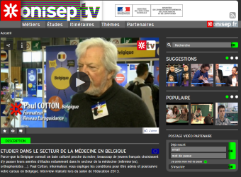
Sur le Web
Onisep TV
Ressources pédagogiques sur le parcours Avenir
Notes:
Onisep TV La plateforme vidéo de l’Onisep propose plus de 1900 vidéos. Elles permettent de découvrir les formations, les métiers et les parcours au travers de témoignages d’élèves et de professionnels.
Ressources pédagogiques sur le parcours avenir Ce portail recense différentes ressources pédagogiques pour la mise en œuvre du parcours Avenir. Sont proposés : des kits et des séquences pédagogiques adaptés aux élèves de Terminale
Folios
Ce portfolio a permis aux élèves de capitaliser leurs recherches et travaux, notamment en lien avec le parcours Avenir, depuis la classe de 6e. En Terminale, un bilan de ces informations peut être fait avec l’équipe éducative et aider au choix d’orientation post-bac.

Slide 22
Des tchats réguliers

Slide 23
Les publications nationales
La collection Dossiers
10 titres disponibles
La collection Infosup
Notes:
Dossiers
Les publications de cette collection présentent différentes filières d’études post-bac (Après le bac ; Université, bien choisir sa licence ; Classes prépa…) ainsi que des thématiques spécifiques telles que l’entreprenariat ou les études à l’étranger.
Infosup
Les publications de cette collection présentent les poursuites d'études les plus adaptées au profil des bacheliers de chaque série de Bac (L, S, ES, STMG et STI2D) : BTS, DUT, licences, prépas, écoles... Chaque diplôme est détaillé : durée et lieu des études, coût, admission, organisation des études, poursuite d’études et insertion professionnelle.
(Diplômes)
Ces deux publications s’adressent spécifiquement aux lycéens : répertoire de l’ensemble des diplômes BTSA/BTS et DUT comprenant les objectifs, les débouchés, des exemples de métiers, les modalités d’admission, le programme, les épreuves à l’examen, les poursuites d’études possibles.

Slide 24
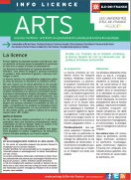
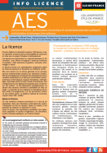
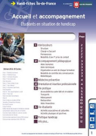
Les productions régionales IDF
« Entrer dans le SUP après le bac »
Les fiches infos licence
Les publications thématiques
Handi fiches Île-de-France
Newsletter Sup’Onisep
Notes:
« Entrer dans le sup après le Bac »
Ce guide recense toute l’offre de formations francilienne post-bac, ainsi que des informations sur les caractéristiques des principales filières d’études. Distribué à tous les élèves de terminale à partir de janvier, il est également en téléchargement gratuit sur notre site régional
Fiches infos licence
Ces fiches mentionnent pour chaque licence : les attendus, les mentions, les parcours, les modalités d'admission, les orientations pédagogiques ainsi que les poursuites d'études dans les universités d’Ile-de-France. Ces fiches seront en téléchargement sur notre site courant du mois de janvier 2018.
Publications thématiques
Des guides régionaux abordent des thématiques variées telles que : « Les écoles du secteur social », « Formations paramédicales en Île-de-France », « les écoles d’art post Bac »…
Handi fiches
22 fiches détaillant les modalités d’accueil et d’accompagnement des étudiants handicapés par les universités et certains grands établissements d’enseignement supérieur franciliens( CNAM, ecole nationale des Chartes, ecole normale supérieure de Cachan…).
Sup’Onisep Cette lettre d’information sur l'enseignement supérieur en Ile-de-France à destination des professeurs principaux de 1re et Terminale donne un éclairage synthétique sur l'actualité. Diffusée gratuitement par courrier électronique dans tous les établissements publics et privés sous contrat de l'Ile-de-France, elle est également disponible en téléchargement sur notre site régional
(IVA: L’insertion des lycéens dans la vie active)

Slide 25
Conclusion
Une équipe dédiée pour vous accompagner:
Service Académique d’Information et d’Orientation (SAIO) Rectorat de Paris
Ida Lacourt – Marion Lopez –
Marie-Pascale Dupont – Catherine Neveu
Une adresse mail pour les professeurs principaux:
apparcoursup@ac-paris.fr

